Slide 1
纳米器件空间辐射效应研究进展
陈 伟
西北核技术研究所

Slide 2
报告内容
一、背景与需求
二、现状与趋势
三、问题与挑战
四、研究进展
五、结束语

Slide 3
一、背景与需求

Slide 4

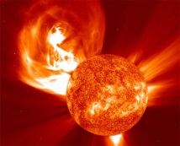
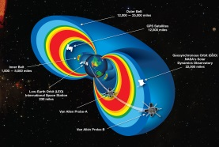
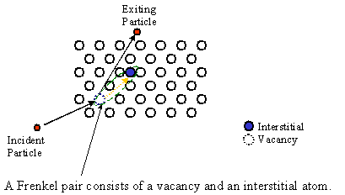
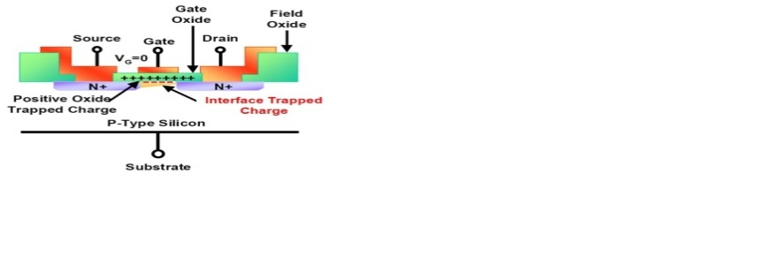
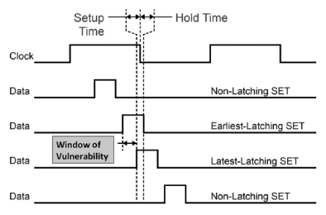
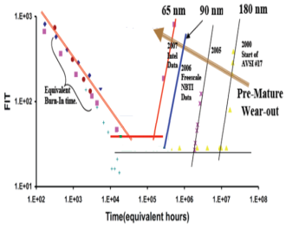
背景与需求
银河宇宙线
太阳耀斑
地球辐射带
辐射环境
电子器件空间辐射效应
重离子
质子
重离子
质子
质子
电子
单粒子效应
位移效应
总剂量效应
辐射效应
辐射感生载流子
晶格缺陷
陷阱电荷
状态翻转
扰动传播
性能退化
可靠性下降
Notes:
航天器运行所处的环境存在着大量的质子、重离子、电子等高能射线粒子，这些粒子会在航天器电子器件中产生单粒子效应、总剂量效应等辐射效应，引起电子系统性能下降、状态改变甚至功能失效，影响航天器寿命及在轨稳定运行。

Slide 5
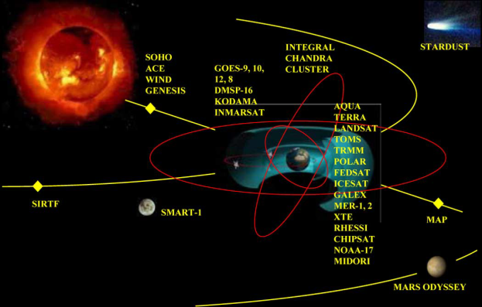
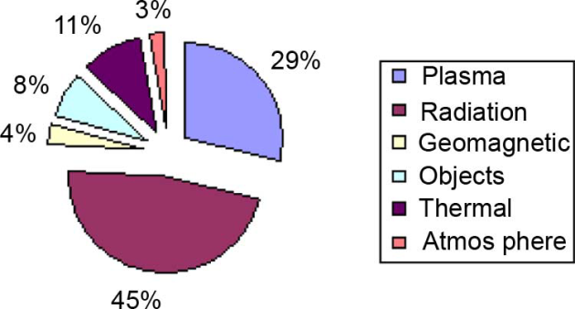
背景与需求
  空间辐射环境引起的电子器件单粒子、总剂量、位移等空间辐射效应是导致航天器故障的主要原因之一，NASA统计约占航天器故障的45%。
航天器工作在空间辐射环境
航天器件故障事件统计(2013, NSREC)
Notes:
据NASA统计，因各类辐射效应引起的航天器故障占总故障的45%左右，居航天器各类故障之首。

Slide 6
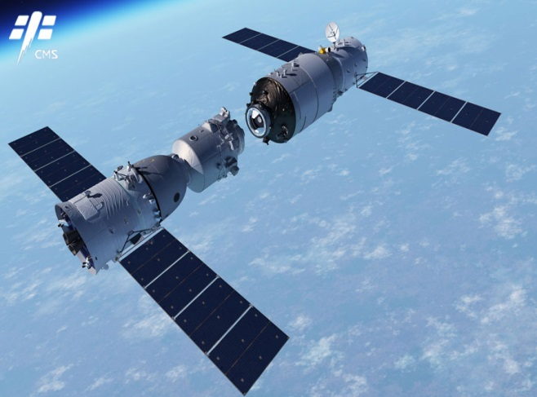


背景与需求
我国载人航天、探月工程、火星探测等重大航天计划要求航天器性能更高、功能多样，对高速度、高密度、高可靠、低功耗、抗辐射的电子器件需求更加迫切。
载人航天计划
探月工程计划
火星探测计划
具有抗辐射能力的先进纳米器件是必然选择
Notes:
另一方面，随着我国载人航天、探月工程、火星探测等重大航天计划的深入发展，航天器对性能更高、功能多样，对高速度、高密度、高可靠、低功耗、抗辐射的电子器件需求更加迫切。
纳米器件每缩小一代，便会带来更高的性能、功耗提升
结合空间辐射损伤因素，具有抗辐射能力的先进纳米器件是未来空间应用的必然选择

Slide 7
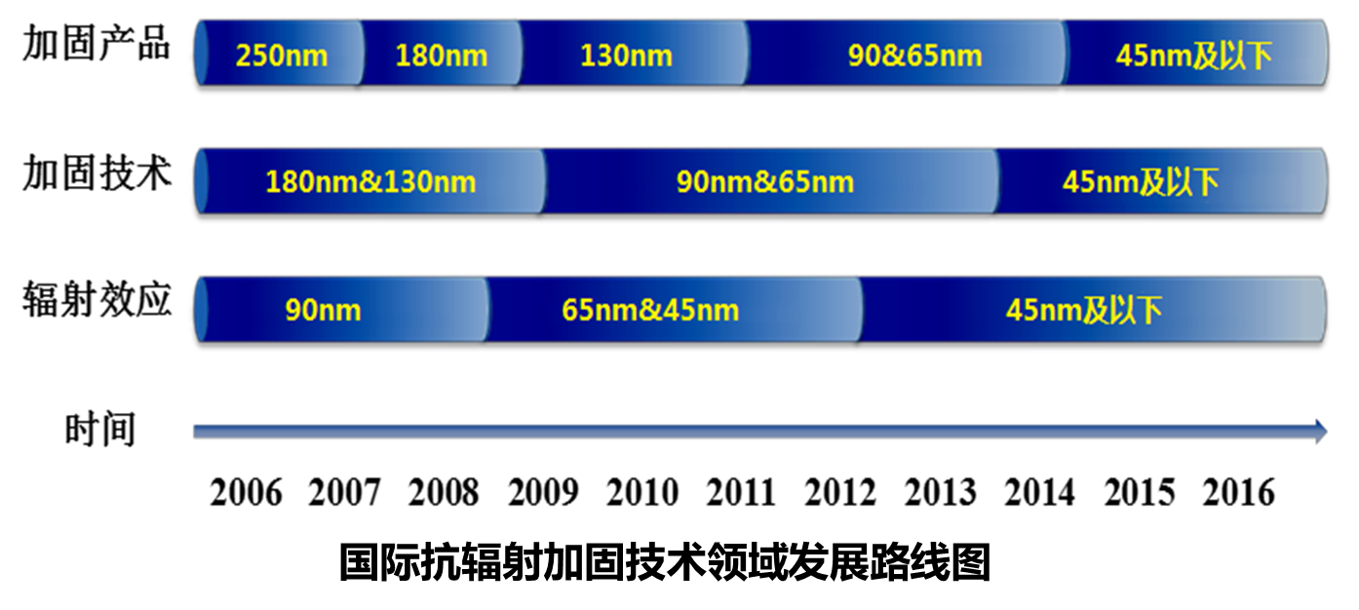
背景与需求
辐射效应研究先于加固产品2-3代
Notes:
正是由于增加的抗辐射性能要求，因此，电子器件辐射效应研究工作通常都会领先于加固产品2-3代，与当前的商用主流工艺节点同步启动。

Slide 8
背景与需求
国务院 规划
到2015年32/28nm 制造工艺实现规模量产
工信部 预测
中国IC 28纳米工艺制程发展白皮书(2015)
晶圆厂 能力
中芯国际28nm商用工艺实现量产(2015.8)
28纳米将会在未来很长一段时间内作为高端主流的工艺节点（6～7年）
国家集成电路产业发展推进纲要(2014)
华力微电子28nm商用工艺顺利流片(2015.11)
28nm及以下工艺是我国宇航器件发展重要技术节点
Notes:
规划预测方面：
2014年，国务院发布的《国家集成电路产业发展推进纲要》中明确提出：到2015年32/28nm制造工艺实现规模量产
2015年，工信布发布的《中国IC 28纳米工艺制程发展白皮书》明确指出，28纳米工艺将是我国未来6～7年内的高端主流的工艺节点
制造能力方面：
中芯国际2015年实现28nm商用工艺实现量产；华力微电子也在2015年实现28nm商用工艺顺利流片
因此， 抗辐射的28nm工艺，也将是我国宇航器件发展重要技术节点

Slide 9
背景与需求
工艺
特征
现象
挑战
28nm及以下工艺
新型材料 非Si,高k介质等
辐射效应对电荷及缺陷分布更敏感
材料层面 辐射感生电荷和缺陷的精确建模
频率、集成度提高
～4GHz,千万门级
频率对SET影响严重，传统加固技术不适用
电路层面 切实可行的加固技术新方法
功能更加复杂 屏蔽、反馈等
辐射效应表征、敏感区域甄别难度更大
试验方面
新技术、新方法
单粒子效应及辐射可靠性退化更严重
器件层面 辐射效应新机理及加固优化策略
新结构器件FinFET,U型沟道
28nm及以下工艺纳米器件辐射效应研究属国际前沿
Notes:
集成电路进入到28nm及以下工艺后，在材料、工艺、结构等方面出现了许多新的变化，处于国际前沿，对器件辐射效应及抗辐射加固技术研究提出了新的挑战。

Slide 10
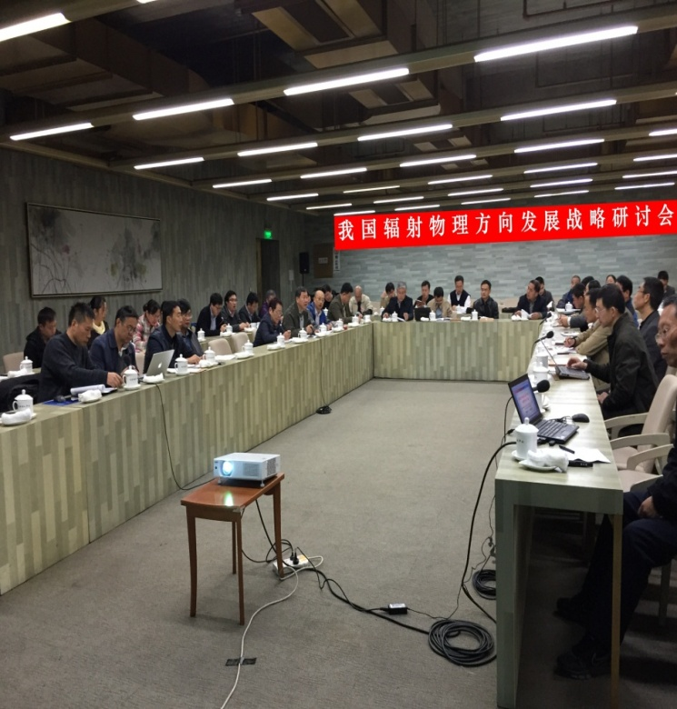

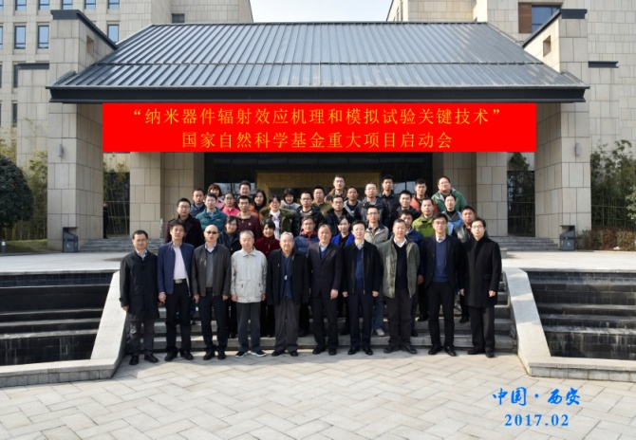
背景与需求
我国抗辐射加固领域专家共识：先进纳米器件在航天领域应用需求迫切，急需开展纳米器件辐射效应机理及模拟试验关键技术研究，解决我国航天器抗辐射加固面临的关键基础科学问题。
2014年全国辐射物理战略研讨会
（自然基金号：11345007）
2015年的第547次香山科学会议
主题：空间辐射物理及应用
2016年自然基金重大项目
纳米器件辐射效应机理和试验技术
抗辐射加固技术涉及国家战略安全，
只有自主创新才能自主可控

Slide 11
二、现状与趋势

Slide 12
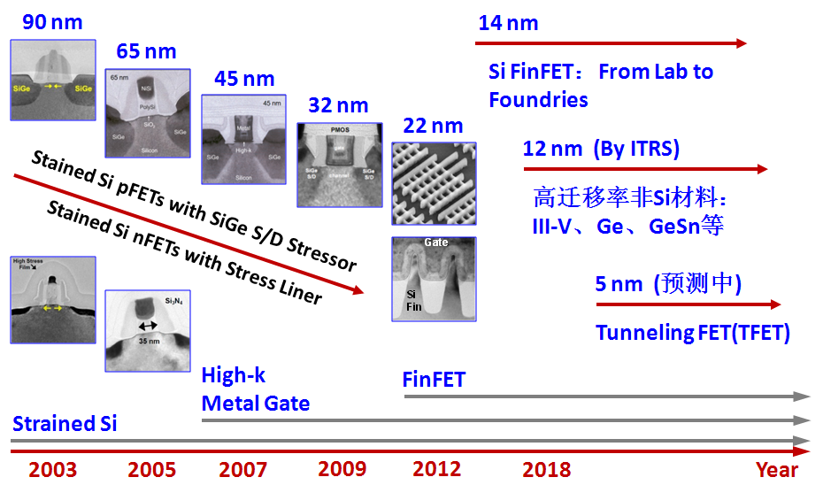
纳米器件辐射效应研究现状
Notes:
电子器件特征尺寸不断缩小后，在材料、工艺和结构等方面表现出许多新特点：
1.沟道长度缩小至几十个纳米，栅氧化层厚度或等效厚度小于1nm
2.引入多种半导体材料、高k 栅介质、金属栅极等，以降低器件漏电及功耗
3.引入了FinFET等新型三维器件结构，以增强栅的控制能力

Slide 13
纳米器件辐射效应研究现状
趋于物理极限的工艺必将会对器件的辐射效应产生显著影响。
28nm及以下工艺
新型材料 非Si,高k介质等
辐射效应对电荷及缺陷分布更敏感
材料层面 辐射感生电荷和缺陷的精确建模
频率、集成度提高
～4GHz,千万门级
频率对SET影响严重，传统加固技术不适用
电路层面 切实可行的加固技术新方法
功能更加复杂 屏蔽、反馈等
辐射效应表征、敏感区域甄别难度更大
试验方面
新技术、新方法
单粒子效应及辐射可靠性退化更严重
器件层面 辐射效应新机理及加固优化策略
新结构器件FinFET,U型沟道
Notes:
这些趋于物理极限的工艺必将会对器件的辐射效应产生显著影响。
1.引入非硅材料、高k介质材料等，由于受制造工艺缺陷以及复杂界面的影响，辐射感生电荷和缺陷的输运过程更加复杂 ➔ 精确建模是一个主要研究的内容。
2.引入FinFET等3D结构器件，辐射损伤受复杂电场、界面以及寄生效应等因素影响增强 ➔ 新结构器件抗辐射性能及应用前景需要探索
3.更先进的纳米器件，其工作频率可达4GHz，集成度达千万门级，在辐射环境中，能量沉积时空分布与电路时域响应相互耦合作用增强 ➔ SET成为主要错误来源，影响着传统的加固方法
4.核心工作电压进一步降低，管脚数量可达2000个以上，复杂电路的拓扑结构、时序关系、逻辑屏蔽、时钟屏蔽、反馈恢复等因素综合作用 ➔ 纳米电路辐射效应表征与可测性难度增大
这些问题是当前纳米器件辐射效应研究的基础性问题，当这些基础性问题得到很好的回答后，才能有力地推动纳米器件抗辐射加固技术发展

Slide 14
纳米器件辐射效应研究现状-国外
资助单位 | 研究计划 | 主要内容
美国国防威胁降低局（DTRA） | 超深亚微米CMOS器件的辐射效应和抗辐射加固 | 基于IBM-90nm和TI-65nm商用工艺线的设计加固技术
 | 纳米级器件的辐射效应和抗辐射加固 | BAE System和Honeywell的纳米级工艺为代表的抗辐射加固研究
美国宇航局（NASA） | 电子器件和封装项目（NEPP） | 极端条件下微纳器件抗辐射电子学
美国空军科研办公室 | 大学多学科前沿计划（MURI） | 纳米级器件（90-45nm）和新结构带来的辐射效应问题
主要针对90/65/45nm 工艺节点开展研究
Notes:
针对这些基础性问题，国外资助了多个研究计划
这些计划主要针对90、65、和45nm开展新工艺、新材料和新结构研究

Slide 15
纳米器件辐射效应研究现状-国内
资助单位 | 研究计划 | 主要内容
国务院 | 核高基重大专项“十二五” | 涉及65nm及以上工艺抗辐射电子器件研制
科技部 | 国家重大安全基础研究项目 | 涉及0.18μm及65nm工艺体硅器件、0.18μm SOI工艺器件辐射效应机理及设计加固技术研究
XXX | 抗辐射加固预研计划 | XXX
针对65nm 及以上工艺节点开展了研究
Notes:
我国也有相关的研究计划
如核高基、973、加固预研等，最先进的是支持65nm设计加固技术研究

Slide 16
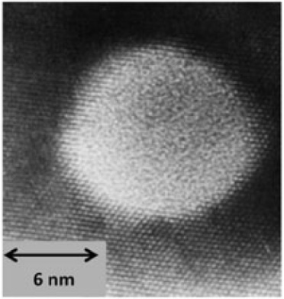
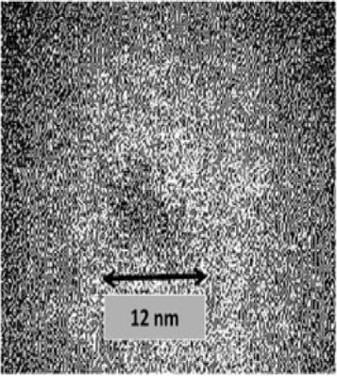
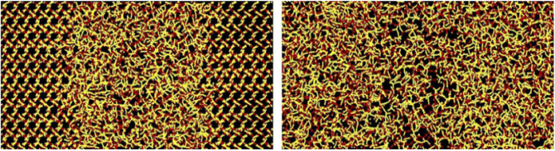
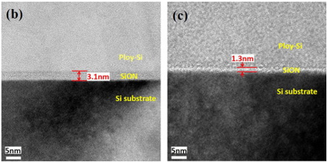
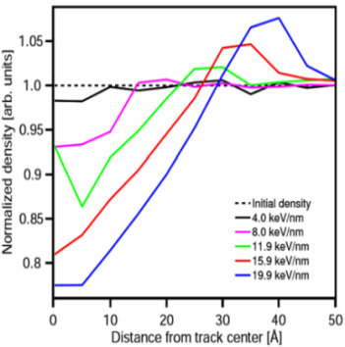
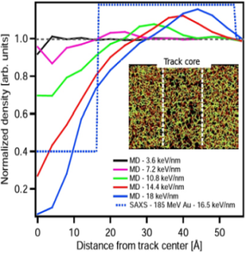
抗辐射加固纳米器件研究现状-材料方面
纳米器件采用非Si(类GeSn等)半导体材料，高k(纳米尺度HfO₂等)介质材料。
开展了辐照后材料的微观损伤、电学表征及改性研究，为材料级辐射效应分析奠定了基础。
纳米尺度材料复杂界面和小尺寸效应新现象导致原有的电荷与缺陷演化模型过于粗糙。
c-SiO₂
a-SiO₂
辐照引起多晶Si/SiON/Si界面原子混合效应
晶态和非晶态SiO₂中离子径迹的精细结构
Notes:
下面将从材料、器件、电路三个方面汇报抗辐射加固纳米器件研究现状
首先是材料方面
微观损伤：入射离子路径局部区域材料熔化并快速冷却导致永久性结构损伤
材料改性：出现了材料界面原子混合效应
电学表征：高k介电材料重离子辐照后，电容C-V特性变化，漏电流增大了两个数量级

Slide 17
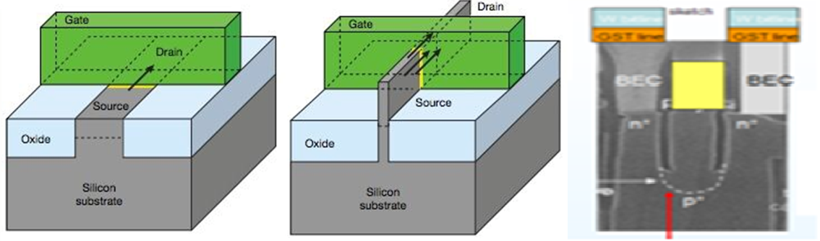
抗辐射加固纳米器件研究现状-器件方面
28nm及以下器件采用新型FinFET三维结构、U型沟道结构
已有研究表明器件栅介质、沟道材料和几何结构是影响纳米器件辐射可靠性的主要因素。
新结构的引入导致原有电荷收集模型不再适用，目前正在开展新的电荷收集机制研究，尚未建立新的加固设计方法。
平面结构晶体管 FinFET结构晶体管 U型沟道结构晶体管
Notes:
器件方面
当特征尺寸进入28nm及以下工艺后，基于新型纳米器件材料，形成了多种新型纳米器件结构，如三维FinFET 器件、U形沟道器件等。其辐射效应研究有两个分支：
1.总剂量效应上，累积辐射效应会在器件内部栅介质、栅介质/沟道界面等关键部位引入缺陷，进而影响器件的可靠性。
2.单粒子效应上，电荷收集机制与器件结构是中耦合关系，从平面结构到立体结构后，重点是研究结构参数对重离子感生电荷的收集过程的影响，通过优化器件结构来实现抗辐射加固。

Slide 18
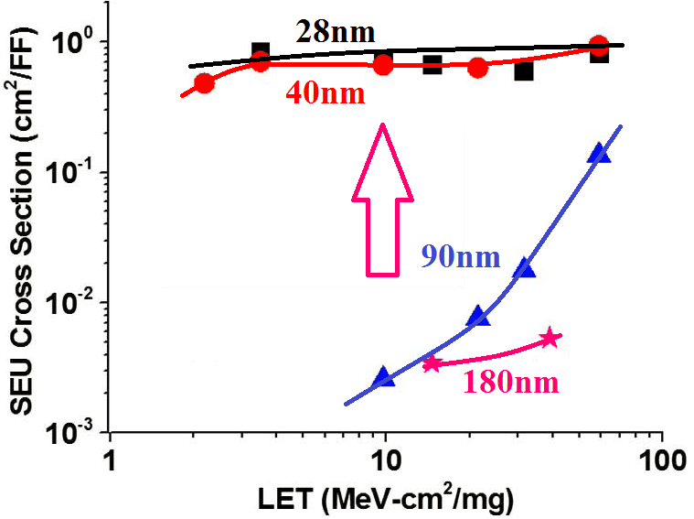
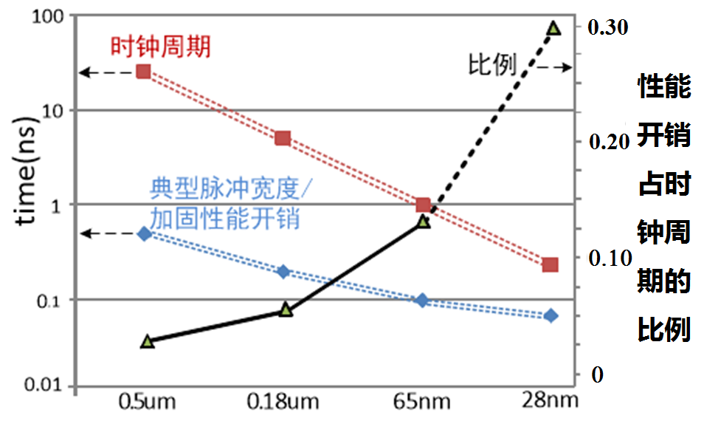
抗辐射加固纳米器件研究现状-电路方面
28nm及以下纳米电路，工作频率增大、临界电荷降低。
多位翻转和单粒子瞬态效应极为突出；多位翻转导致传统双互锁存储单元(DICE)加固技术效费比降低；单粒子瞬态加固引入的开销超过时钟周期的30%。
急需研究新的加固方法和策略，以扫清纳米器件空间应用的关键障碍。
多节点翻转导致
错误率增加
28nm电路多节点翻转效应突出
纳米电路DICE加固效费比降低
Notes:
电路方面
空间飞行器在轨异常45%由空间辐射问题造成，而这其中80%的辐射问题归因于单粒子效应。
最突出的问题为多位翻转和单粒子瞬态效应。
1.由于集成度增加，多单元电荷共享效应增强，多位翻转效明显增加，传统的纠检错技术存在极大风险。
2.工作频率增加，SET错误脉冲的宽度接近正常信号，更容易产生错误，采用传统的滤波加固方法引入的性能开销难以接受。
因此电路级的加固方法及策略研究是当前研究的热点问题。

Slide 19
研究现状-试验技术方面
纳米电路敏感单元距离缩小至亚微米，试验上分辨敏感单元更加困难，微束试验技术是敏感单元分辨的主要技术手段。
当前国际主流微束试验定位精度在微米量级；Sandia、GSI等实验室发展了新的单离子辐照技术用于电荷共享机制研究。但是国内的微束试验定位精度还不能满足纳米器件研究需求。
28nm典型敏感单元尺寸
缩小至亚微米量级
130nm FPGA的单个离子入射时引起的MCU实验（2015）

Slide 20
三、问题与挑战

Slide 21
问题与挑战
从材料、器件及电路三个层面考虑。
粒子输运
电荷产生
器件响应
电荷收集
产生瞬态脉冲
电路响应
材料损伤
缺陷分离
可靠性退化
单粒子瞬态
及其传播
防护方法
加固技术
辐射缺陷
微观损伤
Notes:
三个方面的挑战分别对应着材料的辐射损伤、器件的辐射效应、和电路级辐射效应响应
每个方面又包含两个内容
下面再具体解释下

Slide 22
问题与挑战
存在的问题
效应研究的挑战
材料层面
纳米材料辐射感生产物分布及演化精确建模
器件层面
纳米器件累积辐射可靠性退化预测问题
新型结构器件电荷收集机制问题
电路层面
单粒子瞬态与电路响应耦合关系不明确
传统加固设计方法不适用于先进纳米电路
辐射微观损伤与宏观电学表征问题
粒子与新型纳米器件材料作用的微观机制
辐射导致的纳米器件电荷收集和可靠性退化机制
单粒子瞬态在纳米电路中传播规律和防护机制
Notes:
针对前面提到的纳米器件研究现状及趋势，通过分析，可以看出纳米器件辐射效应研究在材料层面、器件层面和电路层面还存在诸多问题
正是因为有这些问题，使纳米器件辐射效应基础研究面临着三个方面的严峻挑战。

Slide 23
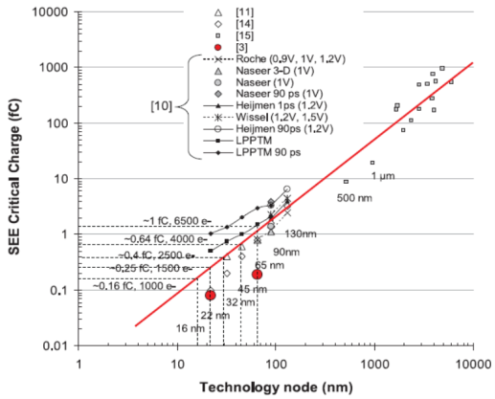
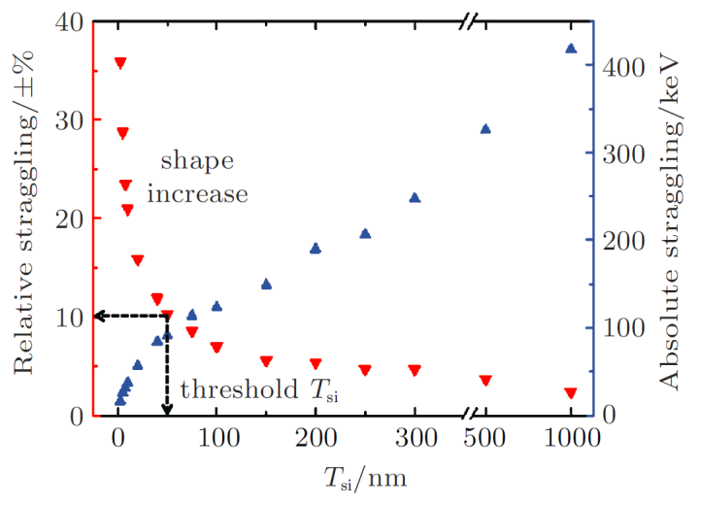
挑战1: 粒子与新型纳米器件材料作用的微观机制
不同入射
粒子
直接电离
核反应
电离产物
时间
空间
电荷收集
器件单粒子效应
纳米尺寸度能量沉积模型需要修正
纳米尺度下电离产物的时间、空间分布信息与粒子、材料的相关性
T_{si}=5nm, Relative Straggling=±38.8%
单粒子效应临界电荷与特征尺寸的关系
Kr离子在硅材料中的能量沉积歧离效应
纳米尺度材料电离产额及其分布的精准建模
Notes:
挑战1: 粒子与新型纳米器件材料作用的微观机制，包含电荷与缺陷两方面内容。 首先是电荷的产生及输运
粒子入射材料，并在材料内沉积能量，转换为感生电荷，这些电荷在电场作用下被电极收集就会产生单粒子效应。粒子在纳米尺度内沉积能量的时空分布直接影响电荷收集的过程。
已有研究表明，当前普遍采用的LET计算方法只能给出一维的粗略值，粒子输运方法给出的纳米厚度材料中的沉积能量的相对歧离可达38%，这些方法对于临界电荷低于1fC的先进纳米器件来说，1fC折合约5000个电子，引入的误差项太大，不利于后期的电荷收集机制研究与器件级加固技术研究。
因此，必须要研究纳米尺度材料电离产额及其三维时空分布的精确建模

Slide 24
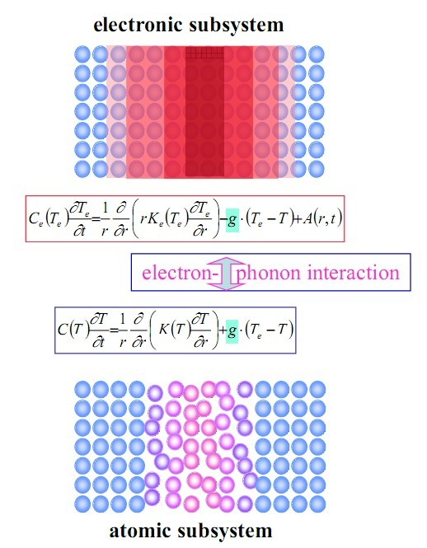
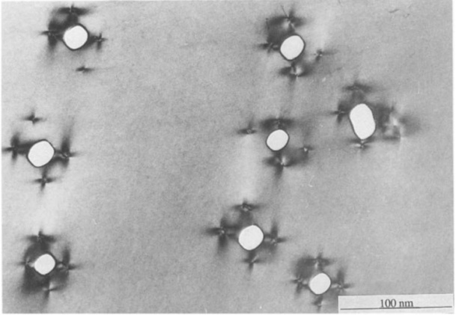
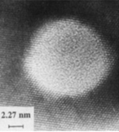
挑战1: 粒子与新型纳米器件材料作用的微观机制
入射
粒子
能量沉积
局部熔化
快速冷却
结构损伤
器件损伤
可靠性
非弹性热峰模型
热力学参数
纳米材料
小尺寸效应
GeS
SiO₂
离子在不同材料中产生的结构损伤观测图像
纳米材料辐射微观损伤与宏观电学表征的关联性
Notes:
其次是缺陷的产生及演化
微观上，离子通过电子-声子耦合作用将沉积的能量转移给靶原子，使沿入射离子路径局部区域材料熔化并快速冷却导致永久性结构损伤。
宏观上，结构性损伤通过引入缺陷能级，影响载流子的输运与复合，从而影响器件的宏观表征，如漏电、击穿电压等。
辐射效应研究需要建立粒子产生的微观损伤与宏观电学表征之间的关联，对于新型纳米器件中只有几个纳米厚度的材料来说，小尺寸效应将导致粒子产生的缺陷及其演化过程更加复杂。

Slide 25
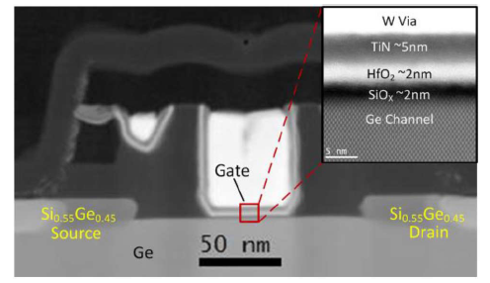

挑战2: 辐射导致的纳米器件电荷收集和可靠性退化机制
介质界面
缺陷产生敏感区
缺陷演化
复杂电场分布
几何结构
非硅沟道材料
高k栅材料
对宏观电学表征产生影响
FinFET结构
非硅沟道器件材料界面复杂
纳米器件可靠性不断恶化
累积辐射应力下的纳米器件可靠性退化模型
Notes:
挑战2: 辐射导致的纳米器件电荷收集和可靠性退化机制。首先是辐射导致的器件可靠性退化
累积辐射效应会在器件内部栅介质、栅介质/沟道界面等关键部位引入缺陷，进而影响器件的可靠性
先进纳米器件引入了新型介质材料，使得材料之间的界面更加复杂，复杂的界面往往就是缺陷产生的敏感区域。
先进纳米器件引入的三维器件结构，使得器件内部电场分布更加复杂，是缺陷的演化过程研究引入的新的变量。
这些变化就给累积辐射条件下的器件可靠性建模带来了巨大挑战。

Slide 26
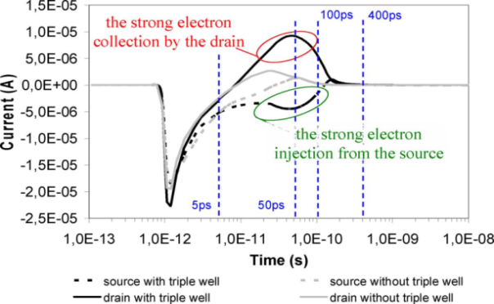
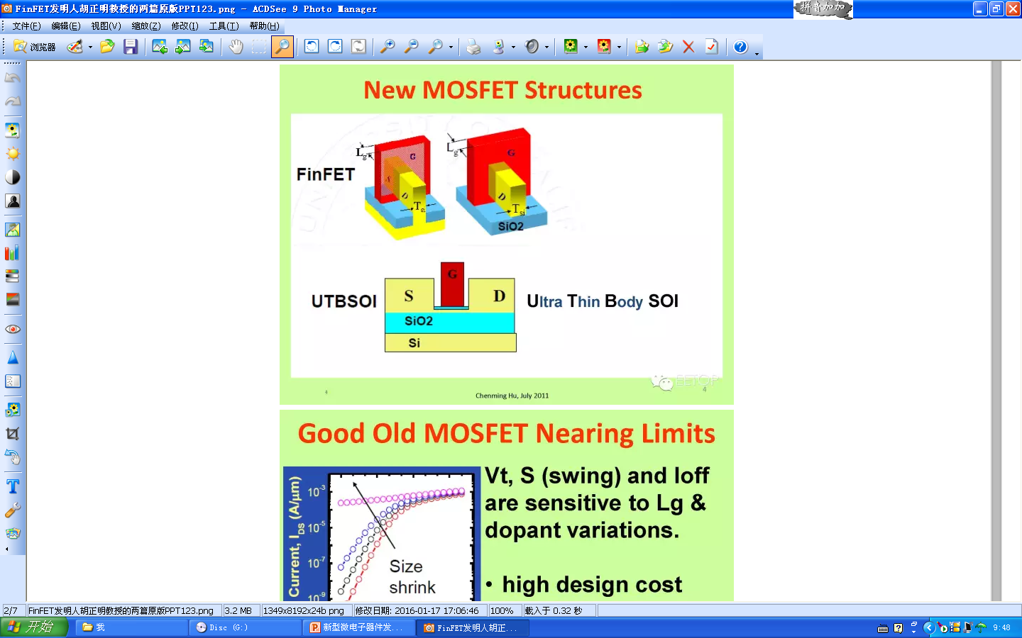
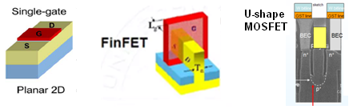
挑战2: 辐射导致的纳米器件电荷收集和可靠性退化机制
平面/FinFET/U型沟道等晶体管
几何结构差异
应力分布差异
引起相应的电学性质变化
电场分布差异
迁移率变化
新的电荷收集机制
多种电荷收集机制
FinFET结构
U型沟道结构
敏感结构参数与电荷收集机制的映射关系
Notes:
其次是电荷收集机制问题
电荷收集机制是解释单粒子效应的基础理论，是纳米器件级加固量化设计的重要支撑
国内外在单粒子效应电荷收集机制方面提出了多种模型，如漏斗效应、电荷共享、双极放大等。当纳米器件从平面向立体发展，FinFET结构、U型沟道结构等，这是一个巨大的变化，几何结构的变化以及复杂电应力条件下，单粒子效应的电荷收集过程必然会随之改变。
为更好地服务于纳米器件级加固设计，必须在新的电荷收集机制上，研究可信的数值仿真技术，建立敏感结构参数与电荷收集机制的映射关系，为抗辐射纳米器件结构优化设计提供技术手段。

Slide 27
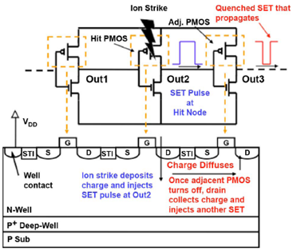
挑战3: 单粒子瞬态在纳米电路中传播规律和防护机制
离子
单粒子瞬态脉冲
时间尺度
可以比拟
电路瞬态响应
时序
单粒子瞬态效应影响增大，识别困难
单粒子瞬态脉冲猝熄
SET成为主要错误模式
SET脉冲与电路瞬时响应之间的耦合问题
Notes:
挑战3: 单粒子瞬态在纳米电路中传播规律和防护机制。 首先是单粒子瞬态效应传播规律
由于器件的工作频率提高，正常时序产生的瞬态脉冲与单个粒子在器件内产生的瞬态脉冲，在时间尺度上可以比拟，导致了：
一是单粒子瞬态脉冲识别更加困难，无从识别便无法滤除，增加了防护难度
二是由于敏感单元相互临近，电荷共享机制仍然显著，单个粒子可在电路中产生多个瞬态脉冲，这些瞬态脉冲互相影响，既可加剧危害，也可相互削弱。
这两个方面的问题都与电路拓扑结构密切相关，与电路的时间响应密切相关。

Slide 28
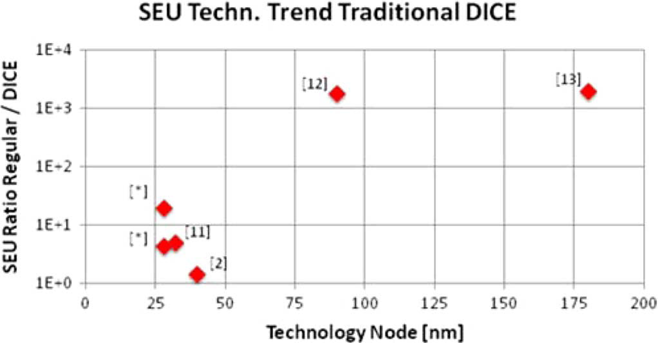
挑战3: 单粒子瞬态在纳米电路中传播规律和防护机制
错误率（加固/非加固）
`
特征尺寸降低
工艺节点
传统加固结构在28nm及以下工艺纳米电路中不再适用
全面加固成本过高
高效低代价的纳米电路单粒子效应加固问题
Notes:
其次是电路级的单粒子效应防护机制
在防护方法上，传统的加固方法有：
双互锁结构的空间冗余加固，即粒子要同时击中一个单元中的两个以上的敏感区才会导致错误，对于先进纳米电路，粒子的能量沉积径迹已经完全覆盖整合单元，加固有效性降低
冗余延迟滤波加固，即滤出可疑的单粒子瞬态脉冲方法。对于先进纳米电路，时间尺度上正常脉冲与SET脉冲甄别困难，该方法会牺牲较大的器件性能，代价太高。
三模冗余加固，即采用三取二表决器来滤除单粒子软件错误。但纳米电路的单粒子软错误机制复杂，来源众多，全面进行加固将使电路开销过大，代价太高
因此，如何综合考虑抗辐射、性能、功耗和面积等因素，形成高效低代价的纳米电路单粒子效应加固方法是国内外纳米器件加固技术研究的必然选择。

Slide 29
问题与挑战
存在的问题
关键科学问题
材料层面
纳米材料辐射感生产物分布及演化精确建模
器件层面
纳米器件累积辐射可靠性退化预测问题
新型结构器件电荷收集机制问题
电路层面
单粒子瞬态与电路响应耦合关系不明确
传统加固设计方法不适用于先进纳米电路
辐射微观损伤与宏观电学表征问题
试验技术
缺乏与实验技术相结合的辐射效应测试方法
微束试验空间分辨能力和定位精度不足
粒子与新型纳米器件材料作用的微观机制
辐射导致的纳米器件电荷收集和可靠性退化机制
单粒子瞬态在纳米电路中传播规律和防护机制

Slide 30
关键科学问题
核心问题
粒子与新型纳米器件材料作用的微观机制
纳米器件辐射效应机理
及试验关键技术
辐射导致的纳米器件电荷收集和可靠性退化机制
单粒子瞬态在纳米电路中传播规律和防护机制
Notes:
只有从材料、器件及电路三个层面解决了相关的科学问题，才能对本项目的核心科学问题“纳米器件辐射效应机理及试验关键技术”进行回答
从而为纳米器件抗辐射加固自主创新提供坚实的理论基础。

Slide 31
四、研究进展

Slide 32
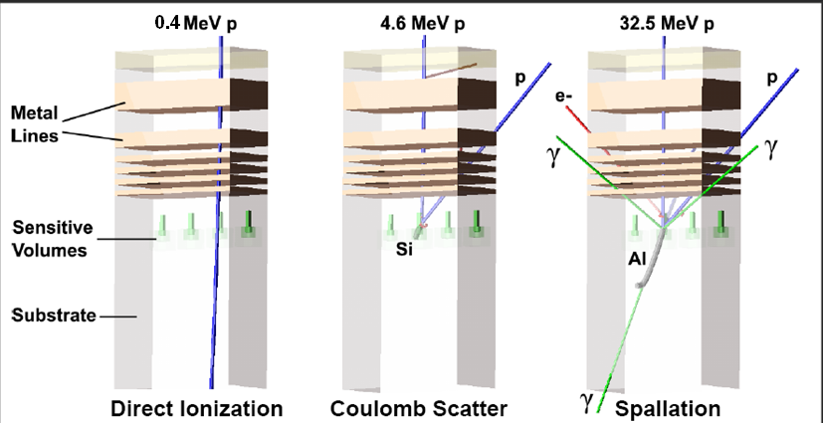
纳米器件质子单粒子效应研究
不同能量质子入射半导体器件在硅材料中的能量损失方式
罗尹虹提供

Slide 33
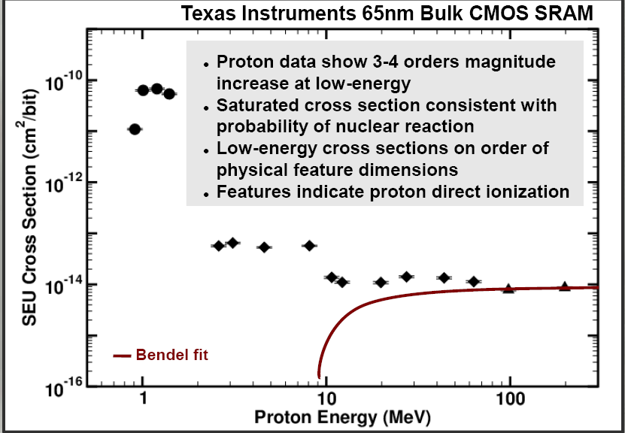
低能质子单粒子效应研究
质子单粒子试验
低能质子所引起的单粒子翻转
通常认为只有中高能质子与材料发生核反应才能引发单粒子翻转，因此传统的质子单粒子翻转地面试验方法规定试验时质子能量范围20 MeV-200 MeV，随着器件特征尺寸的减小，低能质子单粒子翻转成为目前国际研究的热点，对现有质子单粒子效应试验技术和预估方法带来了挑战。
Notes:
33

Slide 34
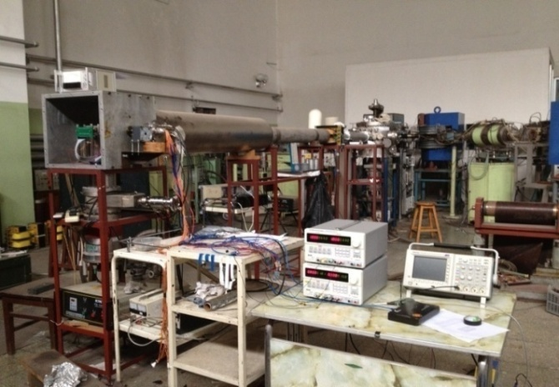
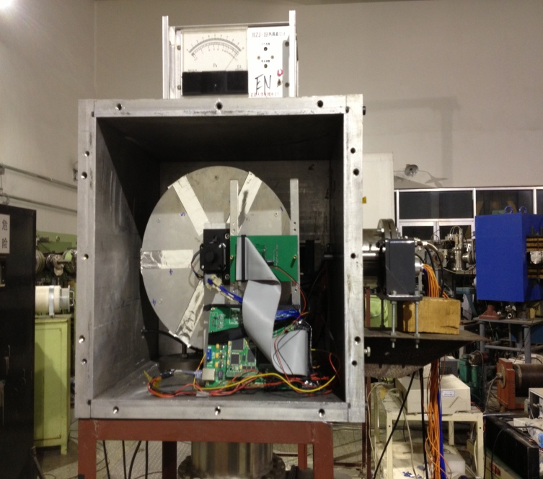
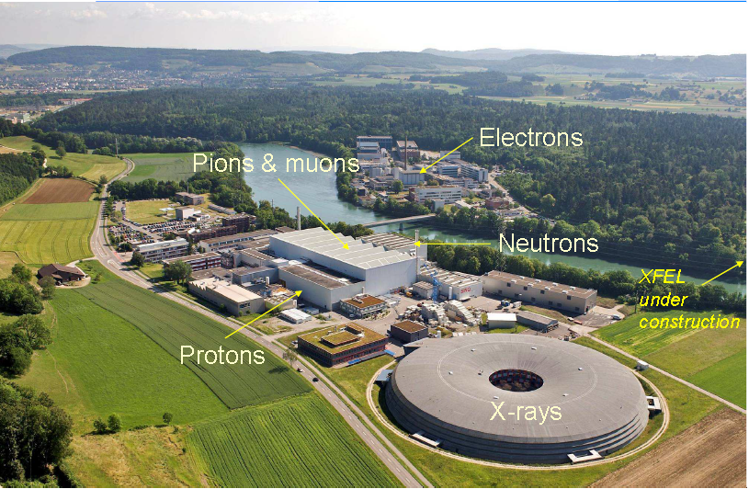
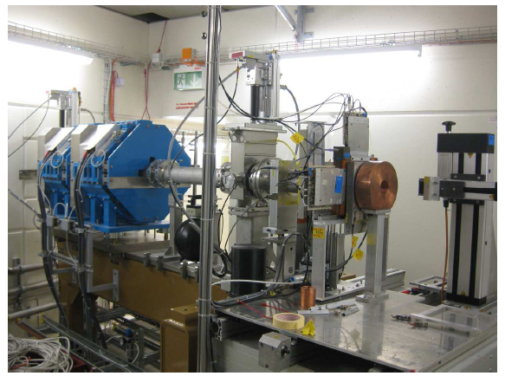
纳米SRAM质子单粒子效应试验研究
低能质子单粒子效应研究
北大低能质子加速器
瑞士PSI质子装置

Slide 35
纳米SRAM质子单粒子效应试验研究
低能质子单粒子效应研究
获取了不同特征尺寸器件从低能到高能完整的质子单粒子翻转截面曲线。
对于90 nm、65 nm SRAM器件，分别在0.4 MeV、0.6 MeV时出现了单粒子翻转截面峰，截面峰位置与器件工艺密切相关。
未观察到低能质子造成的单粒子多位翻转。

Slide 36
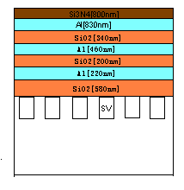
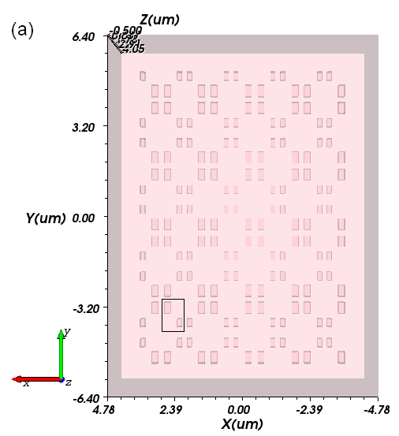
纳米SRAM低能质子单粒子效应机理研究
低能质子单粒子效应研究
机理：低能质子穿过多层金属布线层，由于能量岐离使展宽能谱处于布拉格峰值附近，通过直接电离方式将能量集中沉积在灵敏体积，是导致单粒子翻转截面峰的根本原因。当质子能量过高或过低均不能通过直接电离进行有效的能量沉积。

Slide 37
低能质子单粒子效应研究
随着45, 22 nm ,16nm器件工艺的进一步发展, 器件单粒子翻转临界电荷将进一步减小, 低能质子直接电离所引发的单粒子翻转必须高度关注。
但由于质子最大LET 值仅为0.55 MeVcm2/mg, 这表明只要对纳米器件采用有效的加固措施, 使其单粒子翻转LET 阈值高于0.55 MeVcm2/mg, 就能消除低能质子单粒子翻转的影响。

Slide 38
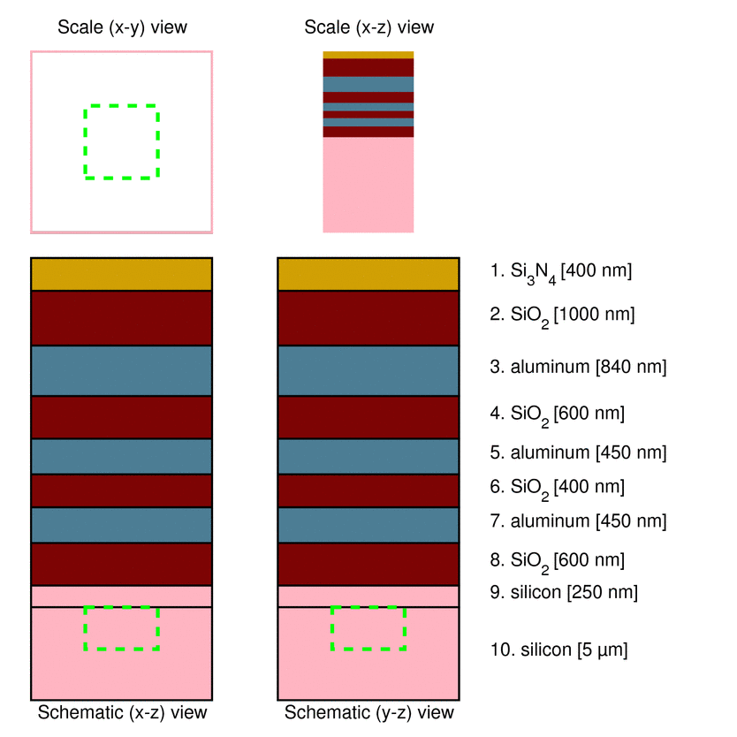
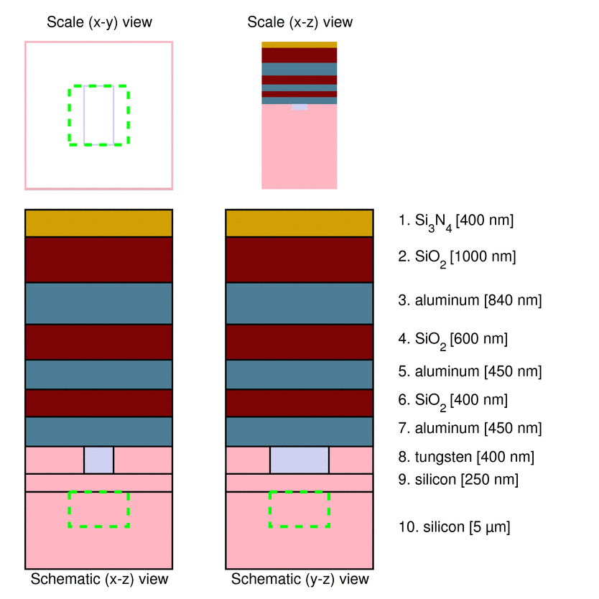
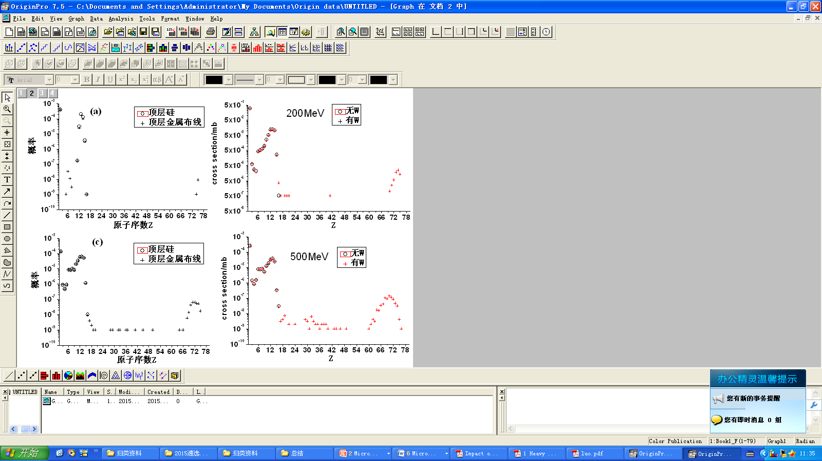
中高能质子单粒子效应
多层金属布线和高Z元素导致质子核反应产生纳米器件单粒子效应更加严重

Slide 39
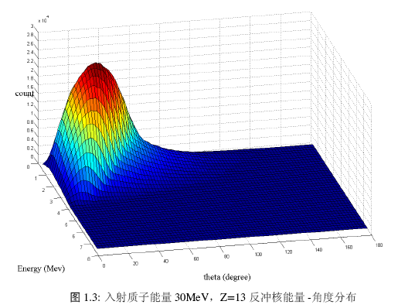
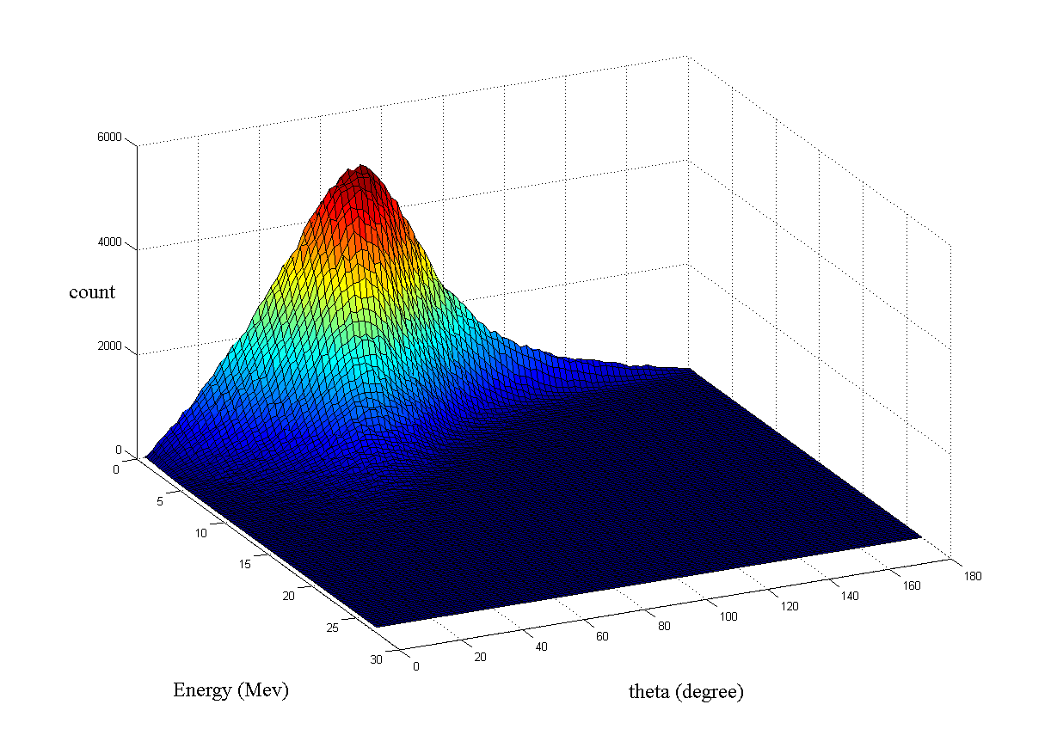
中高能质子单粒子效应
不同能量质子核反应次级粒子角度分布：
能量最高，LET最大，射程最长的粒子优先前向发射，而低能次级粒子，即低LET值、射程短的粒子更加各向同性，次级粒子的角度分布不均匀，是质子单粒子效应角度因素的来源。
中高能质子单粒子MCU

Slide 40
中高能质子单粒子效应
质子能量越小，多位翻转截面角度增强效应越大，随着质子能量的增加，对多位翻转影响变小；
临界电荷越大，质子多位翻转角度效应越明显；
纳米器件质子单粒子多位翻转角度效应减弱。

Slide 41
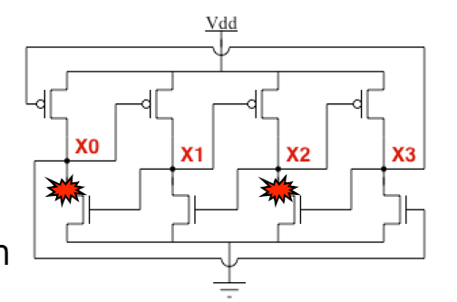
中高能质子单粒子效应
DICE 结构有两个互为备份的冗余节点，发生单粒子翻转需要次级粒子同时穿
过两个灵敏体积。由于引发单粒子翻转的敏感节点相对位置具有很强的方向性，
质子次级粒子轨迹也具有方向性，加固单元的单粒子翻转角度影响很明显。
因此，可以看出目前的考核试验方法存在不足，可能会高估器件抗辐射性能，DICE加固器件的质子单粒子效应试验应该在大角度入射下辐照。
DICE器件

Slide 42
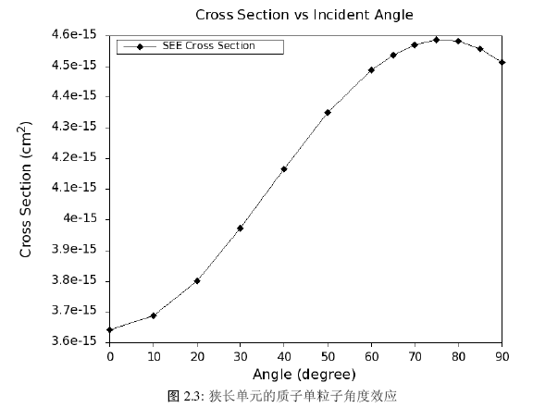
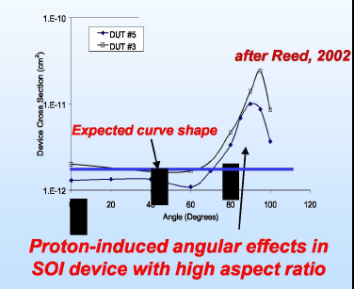
中高能质子单粒子效应
SOI器件
SOI类型的器件结构，由于其灵敏体积厚度远小于其他两维尺寸，次级粒子必须尽可能沿横向入射，才可能沉积足够的能量，具有较为明显的质子单粒子角度效应。
目前单粒子效应试验标准需要根据器件类型进行修改完善。
质子能量、临界电荷、器件结构是影响
纳米器件质子单粒子效应角度相关性的关键因素

Slide 43
纳米逻辑电路的单粒子效应
逻辑电路单粒子效应与电路工作频率的关系
逻辑电路的单粒子软错误截面随频率的变化受到多因素共同影响且复杂
重离子LET值
逻辑电路的单粒子软错误截面随着频率的变化会呈现出不断增加、不断减小或者没有明显变化的趋势
电路工作电压
组合逻辑延迟
分别研究各种因素对逻辑电路单粒子敏感性随着频率的变化的影响，对分析和预测逻辑电路的单粒子敏感性具有重要意义。以往认为随着电路尺寸减小集成度增大，工作频率增大单粒子效应会越来越敏感。
陈荣梅提供

Slide 44
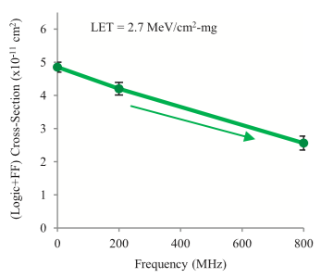


纳米逻辑电路的单粒子效应
逻辑电路单粒子效应的频率相关性
相同重离子LET值与不同工作频率下单粒子效应
低LET值
中等LET值
高LET值
一般认为重离子LET值增加会导致逻辑电路的单粒子敏感性增强，但是对LET值的具体影响认识不清；最新研究发现，逻辑电路在低LET值辐照下，单粒子软错误截面随频率减小，中等LET值下截面变化不明显，而高LET值下截面则随工作频率增大而增加

Slide 45

纳米逻辑电路的单粒子效应
逻辑电路单粒子效应的频率相关性
电路各种电压的影响
相同的重离子辐照条件下，改变逻辑电路的工作电压
传统认为纳米逻辑电路工作电压降低会导致逻辑电路的单粒子敏感性普遍增强，不管是高频还是低频；而我们最新研究发现，在低频下逻辑电路的单粒子软错误截面随着工作电压的降低而增加，在高频下截面有可能随着工作电压的降低而降低，即工作电压减小、频率增大不一定会导致单粒子效应更敏感

Slide 46
纳米逻辑电路的单粒子效应
逻辑电路单粒子效应的频率相关性
组合逻辑延迟的影响
组合逻辑延迟从大到小的电路符号依次：
DFF-NOR
DFF-INV
DFFNAND
DFFSUM
DFF-00（特殊情况：截面绝对值较小，与电路结构相关）
传统认为组合逻辑延迟越大，组合逻辑面积越大，则逻辑电路的单粒子敏感面积必然增加，单粒子效应更敏感。而我们最新研究发现，低频条件下不同逻辑组合单粒子效应敏感性接近，而高频条件下，逻辑电路的有效敏感面积随着组合逻辑延迟、面积的增大而减小，单粒子效应敏感性降低。

Slide 47


纳米逻辑电路的单粒子效应
逻辑电路单粒子效应的频率相关性
机理分析
逻辑电路的软错误主要来源有两个，且相互叠加：
组合逻辑单粒子瞬态产生的软错误
触发器时序单元的单粒子翻转产生的软错误
单粒子瞬态软错误具有时间窗口效应：频率越大，单粒子瞬态被捕获概率越大，软错误越多。
单粒子翻转软错误具有时间屏蔽效应：频率越大，单粒子翻转被屏蔽概率越大，软错误越少。

Slide 48
纳米逻辑电路的单粒子效应
逻辑电路单粒子效应的频率相关性
机理分析
因此，逻辑电路总单粒子软错误截面随频率增加还是减小，取决于哪种软错误来源占据主导地位：
1. 单粒子翻转占主导：总软错误截面随频率增大而减小；
2. 单粒子瞬态占主导：总软错误截面随频率增大而增加；
3. 两者贡献相当：总软错误截面随频率增大变化不明显

Slide 49


纳米器件单粒子锁定温度相关性试验研究
随着器件特征尺寸的减小，工作电压降低，单粒子闭锁敏感性将下降。器件工作的空间环境温度一般为218 K－418 K，而目前大部分单粒子效应地面模拟实验都是在室温下进行的，已有研究表明，温度的增加会提高单粒子锁定的敏感性。

Slide 50


纳米器件单粒子锁定温度相关性试验研究
单粒子效应高温测控系统
设定初始温度，通过非接触式红外测温模块对芯片表面进行实时测温，当探测温度低于设定值时，PID温控机箱控制继电器，继电器接通加热电阻加热到预定温度后停止加热。同时，计算设定温度与芯片表面的温差，基于以上差值修正温控机箱主输入平移修正值，对加热电路进行控制，直至芯片表面达到设定的温度。

Slide 51

纳米器件单粒子锁定温度相关性试验研究
单粒子锁定测试系统实时监测芯片的电源电流，判断是否超过设定的电流阈值，统计发生锁定的次数，当累积到一定的锁定数或注量时，停止辐照

Slide 52

纳米器件单粒子锁定温度相关性试验研究
随着温度的升高，常态下器件内核电流也随之增加
常温下没有发生锁定的器件，随着温度增加锁定敏感性明显增加，锁定截面增大。
工作温度125时，相比于75度，器件锁定截面增加了近2个量级。

Slide 53

纳米器件中子单粒子效应研究
中子单粒子效应是单个中子与器件核反应产生的辐射效应。
次级粒子
反冲核
^{中子}
^{原子核}
^{复合核}
0→1 翻
1→0 转
中子核反应产生次级粒子电离沉积能量，存储单元的敏感节点收集的电荷量达到临界电荷时将引发SEU。
杨善朝提供

Slide 54
中子单粒子效应研究
西安脉冲堆中子单粒子效应试验结果
中子单粒子效应
总剂量效应
翻转率曲线
1.5μm工艺以上的SRAM器件(HM6116和HM6264)的翻转记数归因于总剂量效应导致的半永久性损伤。
0.80μm工艺的SRAM器件(HM628128)的翻转记数包含多种损伤模式。
0.50μm工艺以下的SRAM器件(HM628512，HM62V8100和HM62V16100)的翻转为中子导致的单粒子翻转。
试验表明：0.18um特征尺寸以下的器件必须考虑中子单粒子效应

Slide 55

中子单粒子效应研究
西安脉冲堆试验研究
非线性
多次间隔刷新，逐次比较前（左图）后（右图）翻转记数曲线对比
线性
无阈
均匀分布
存储器翻转可视化分析
解决了中子单粒子效应识别和测量难题，建立了测量系统和试验方法。

Slide 56

中子单粒子效应研究
理论模拟研究
蒙卡模拟：模拟中子与器件材料相互作用以及在器件敏感节点内部产生能量沉积的过程。
器件模拟：模拟能量沉积到电子空穴对的生成及在电路单元产生翻转的过程。
突破了辐射能量沉积和器件电荷输运全过程联合仿真技术，
揭示了中子单粒子效应产生的物理机制。

Slide 57
中子单粒子效应研究
机理分析：O元素及Si元素反冲核是激发SEU的主要次级粒子。而中子与多层金属布线中的高Z材料相作用后的反冲核因其射程的因素，未能在SRAM单元的敏感体积内产生能量沉积。因此对于低能入射中子，远离敏感体积的其它材料对SEU的直接贡献很微弱。对于含有SiO₂材料的堆栈层来说，O原子数量为Si原子数量的一倍，增大了反应的概率；相同能量的中子发生¹⁶O (n, n)反应产生的¹⁶O反冲核的能量高于²⁸Si (n, n)反应产生的²⁸Si反冲核，因此¹⁶O反冲核能产生更大的能量沉积。

Slide 58
65纳米器件总剂量效应研究进展
针对多种工艺的65nm MOSFET开展了的总剂量效应试验，掌握了纳米器件的总剂量效应规律及损伤机理，探索了辐射效应纳米TDDB的影响规律。
表 实验样品信息
种类 | 简介 | 偏置 | 样品数
NMOS | 共22个管子:3种掺杂：HVT、RVT、LVT； 6种宽长比；3种栅结构：条形栅、环栅、套刻结构 | 开态 关态 | 各3个
PMOS | 共15个管子:3种掺杂：HVT、RVT、LVT；5种宽长比； | 开态 零态 | 各3个
IO晶体管 | 2.5V N管7个（条栅3个，环栅2个，elt的2个）；3.3V N管7个；（条栅3个，环栅2个，elt的2个）；3.3V P管3个（条形栅）；2.5V P管3个（条形栅） | 开态 关态 | 各3个
场氧晶体管 | 2.5V的4个，3.3V的4个，1.2V的4个 | 关态 | 3个
  实验源：钴源，剂量率50rad(Si)/s；

Slide 59
65纳米器件总剂量效应研究进展
总剂量效应规律
与超深亚微米器件相比，具有一些新的规律：
规律1：65纳米器件（内核、IO）具有较强的抗总剂量效应能力，辐照到1Mrad(Si)，器件特性没有明显退化；
1.2V NMOS
1.2V PMOS
规律2：器件有明显的辐射增强的窄沟效应（RINE）。
（a）阈值电压 （b）关态漏电流
不同宽长比NMOSFET器件辐射敏感参数差异

Slide 60

65纳米器件总剂量效应研究进展
总剂量效应规律
规律4：器件间的场氧寄生晶体管的辐射效应可以忽略。
规律3：相同工艺、偏置、辐照总剂量下，PMOS与NMOS相比，辐射损伤更为严重。
器件信息 |  | 阈值电压变化百分比
W/L | Bias | $$HVT$$ | RVT | LVT
10/0.06 | PMOS | 3.29 | 3.28 | 4.01
 | NMOS | -0.03 | -0.08 | -0.04
0.6/0.06 | PMOS | 5.72 | 5.71 | 7.05
 | NMOS | -1.26 | -1.59 | -1.98
10/0.3 | PMOS | 3.40 | 3.65
 | NMOS | 0.02 | -0.05 | -0.12
0.6/0.3 | PMOS | 6.15 | 6.15 | 6.37
 | NMOS | -1.14 | -1.67 | -3.11
注：辐照偏置为开态，器件为条形栅
最大漏电流变化量小于初始值 的15%。

Slide 61


65纳米器件总剂量效应研究进展
纳米器件总剂量效应损伤基本原理
LDD Spacer
STI和栅极两侧的氧化层（LDD Spacer）是纳米器件的辐射敏感物理位置，栅氧的辐射效应可以忽略；
场氧厚度没有变小，但沟道掺杂提高、氧化层电场变弱使65nm器件具有更好的本征抗总剂量能力；

Slide 62
65纳米器件总剂量效应研究进展
辐射效应对MOSFET电应力规律的影响
目的：验证纳米器件是否在辐照后会在在明显的可靠性退化。
实验方案：
  对象：B65TIDTEST1， B65TIDTEST2，各8只；
  方案：样品分3组；1组直接施加电应力；2组辐照1Mrad后施加电应力；3组经重离子辐照后施加电应力
  电应力：FN应力，VG=VDD=3.5V，VS=VD=VB=0V；
    3.5V依据：取扫描击穿电压的85%~90%，综合考虑各管子差异，
  辐射源：钴源，剂量率20rad(Si)/s；兰州回旋加速器，LET=97.6，总注量大于1e9/cm²
  辐照偏置：VG=VDD=1.32，VS=VD=VB=0V；
  特性测试：辐照前后及施加应力10s、30s、100s、200s、500s、1000s、2000s、3000s时测试转移特性及栅泄漏电流。

Slide 63
65纳米器件总剂量效应研究进展
辐射效应对MOSFET电应力规律的影响
现象（1）：样品辐照前后电应力对阈值电压影响
NMOS阈值电压变化量与电应力时间
PMOS阈值电压变化量与电应力时间
无论是否辐照，器件参数的退化与应力时间的关系可表示为：
与常规电应力试验的规律相同；
n为参数退化指数，n越大退化越快。

Slide 64
65纳米器件总剂量效应研究进展
辐射效应对MOSFET电应力规律的影响
类型 | 名称 | W/L | n
 |  |  | CSV | TID+CSV | ION+CSV
NMOS V_{th} | N12_hvt_std5 | 0.12/0.085 | 0.39 | 0.59 | 0.33
 | N12_hvt_std6 | 0.31/0.07 | 0.43 | 0.54 | 0.49
 | N12_rvt_std2 | 0.3/0.6 | 0.55 | 0.48 | 0.50
 | N12_lvt_std2 | 0.3/0.6 | 0.54 | 0.67 | 0.59
PMOS V_{th} | P12_rvt_std5 | 0.12/0.085 | 0.23 | 0.25 | 0.31
 | P12_lvt_std5 | 0.12/0.085 | 0.35 | 0.21 | 0.30
PMOS I_{dsat} | P12_rvt_std5 | 0.12/0.085 | 0.28 | 0.23 | 0.32
 | P12_lvt_std5 | 0.12/0.085 | 0.39 | 0.21 | 0.28
n≈0.5
n≈0.25
结论：无论是否辐照，器件在电应力下的退化无明显差别；辐射感生产物对电应力特性无影响。

Slide 65
65纳米器件总剂量效应研究进展
辐射效应对MOSFET电应力规律的影响
现象分析（2）：实验样品的经时击穿时间
器件信息 |  | 击穿时间（s）
名称 | W/L | 未辐照 |  |  | 辐照1Mrad(Si)
 |  | Test1-16 | Test1-17 | Test1-18 | Test1-20 | Test1-21 | Test1-22
N12_hvt_std1 | 10/0.06 | >25000 | 5000 | 5000 | >45200 | 2000 | 1000
N12_hvt_std2 | 0.3/0.06 | 25000 | 7000 | 1000 | 7000 | 7000 | 10000
N12_hvt_std3 | 10/0.3 | 500 | 2000 | >25000 | 2000 | 2000 | 500
N12_hvt_std4 | 0.3/0.3 | 5000 | 5000 | 2000 | 20000 | >45200 | 20000
N12_hvt_std5 | 0.12/0.085 | 7000 | 7000 | 7000 | 7000 | >45200 | >45200
N12_hvt_std6 | 0.31/0.07 | >25000 | >25000 | 5000 | >45200 | 45200 | 45200
N12_rvt_sia1 | 9.76/0.06 | 2000 | 7000 | >25000 | >45200 | 500 | 5000
N12_rvt_sia2 | 0.2/0.06 | >25000 | >25000 | 500 | 3000 | 45200 | 45200
N12_rvt_elt1 | 10.36/0.06 | 500 | 2000 | >25000 | >45200 | 2000 | 5000
N12_rvt_elt2 | 1.165/0.06 | 25000 | 3000 | 10000 | 1000 | 45200 | 20000
N12_rvt_std1 | 10/0.06 | 500 | 2000 | 10000 | >45200 | 5000 | 5000
N12_rvt_std2 | 0.3/0.06 | 25000 | >25000 | 1000 | >45200 | >45200 | >45200
N12_rvt_std3 | 10/0.3 | 500 | 1000 | 25000 | >45200 | 500 | 1000
N12_rvt_std4 | 0.3/0.3 | 10000 | 7000 | 5000 | 200 | 20000 | 5000
N12_rvt_std5 | 0.12/0.085 | >25000 | 5000 | >25000 | 1000 | 20000 | 20000
N12_rvt_std6 | 0.31/0.07 | 25000 | 0 | 10000 | 20000 | 20000 | 45200
N12_lvt_std1 | 10/0.06 | 5000 | 5000 | >25000 | 45200 | 5000 | 5000
N12_lvt_std2 | 0.3/0.06 | >25000 | >25000 | 500 | 0 | 45200 | 45200
N12_lvt_std3 | 10/0.3 | 200 | 100 | 500 | 5000 | 500 | 200
N12_lvt_std4 | 0.3/0.3 | 5000 | 500 | 7000 | 2000 | 2000 | 2000
N12_lvt_std5 | 0.12/0.085 | 5000 | 500 | >25000 | 20000 | 1Mrad | >45200
N12_lvt_std6 | 0.31/0.07 | >25000 | >25000 | >25000 | 1000 | 45200 | 45200
现象：
栅面积小的击穿时间更大；
数据离散性大；
辐照对TDDB的影响还无法给出准确结论。
下一步：增加样品量及应力条件，继续研究辐射可靠性规律。
注：蓝色为栅面积小的器件；绿色为栅面积大的器件；

Slide 66
五、结束语

Slide 67
结束语
空间技术的飞速发展对28 nm及以下特征尺寸器件抗辐射加固技术提出了迫切的需求，先进纳米器件给辐射效应机理和试验技术带来许多新的挑战。需要深入研究纳米器件材料、结构和电路辐射效应机制，重点开展纳米器件的质子、重离子辐射效应机理与试验技术研究，揭示纳米器件材料及器件辐射损伤微观机制和损伤机理，建立纳米器件及电路敏感区域分布和薄弱环节分析的重离子微束模拟试验方法，提出纳米器件和电路抗辐射加固设计新方法。
纳米器件辐射效应研究涉及到国家战略安全，在国外核心加固技术严密封锁条件下，只有自主创新才能自主可控。
研究工作涉及多个学科方向，需要器件研制单位、效应试验单位、器件应用单位等多家单位通过长期的联合攻关，才能真正实现国产宇航电子器件的跨跃发展。

Slide 68
自然科学基金重大项目：依托2个国家实验室、4个国家级重点实验室、1个航天检测分析中心

Slide 69
纳米器件辐射效应机理和模拟试验关键技术研究
针对我国航天发展对抗辐射加固的迫切需求，重点以先进的28nm及以下工艺为典型载体，研究纳米器件辐射效应机理和模拟试验技术。
科学目标
揭示纳米材料辐照损伤微观机制
应用目标
建立纳米器件敏感区域分布和薄弱环节定位的重离子微束模拟试验方法
提出纳米器件和电路抗辐射加固设计新方法
提示纳米器件辐射效应新的损伤机理

Slide 70
结束语
抗辐射加固技术是提高系统在辐射环境中的抗辐射损伤能力、确保可靠完成规定任务的技术。需要加大投入，加强研究。
我国空间技术和微电子技术的发展对空间辐射物理及应用研究需求迫切
当前空间辐射物理及应用研究中存在许多基础问题亟待解决
争取推动设立“空间辐射物理及应用研究关键基础问题”重大研究计划项目
我国研制方、使用方、试验方组成的产学研用团队，多年来在空间辐射物理理论和实践中积累了坚实的基础和丰富的经验，具备实现自主创新的基础和能力！

Slide 71
谢谢各位专家！

